Slide 1
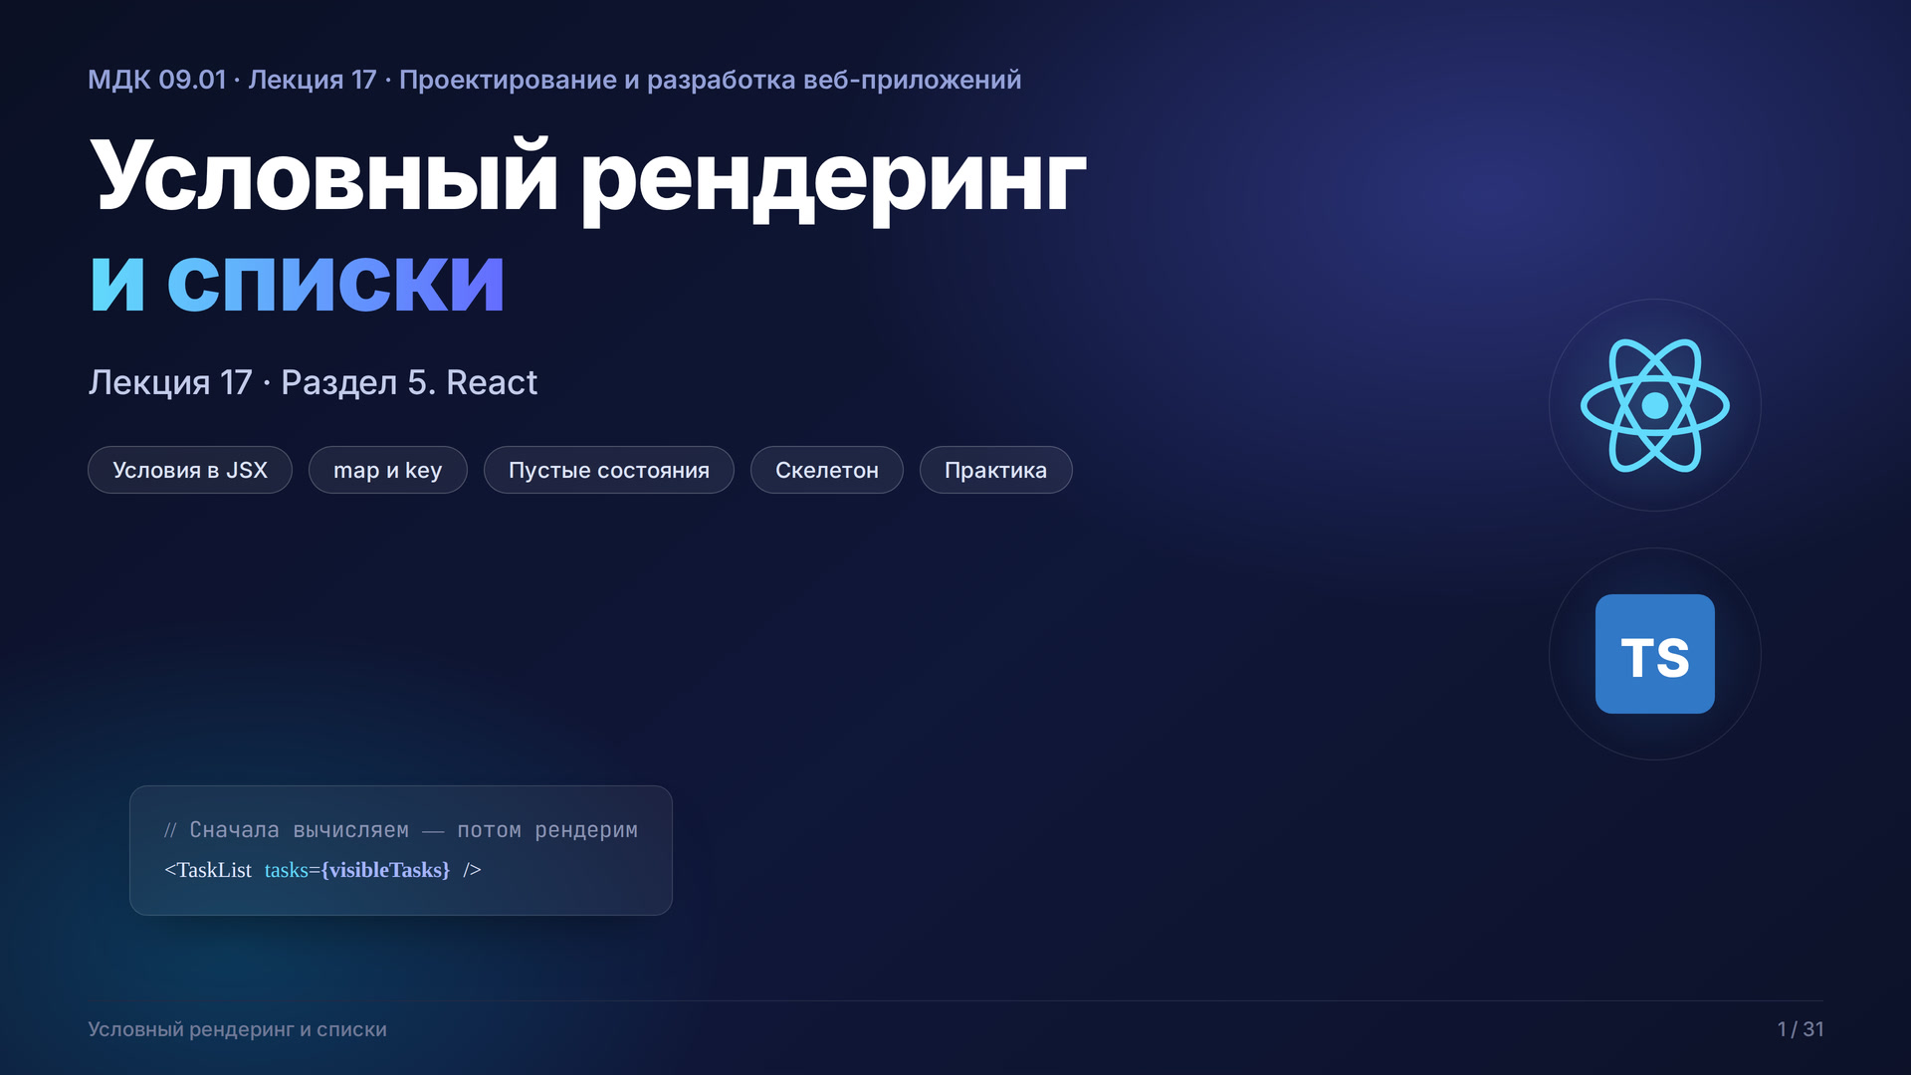
Notes:
Приветствие. Лекция 17 продолжает раздел 5. В лекции 16 компоненты научились принимать props; сегодня — управлять тем, что реально попадает в DOM: условия, списки, ключи и пустые состояния. В финале соберём список задач с фильтром и пустым состоянием.

Slide 2
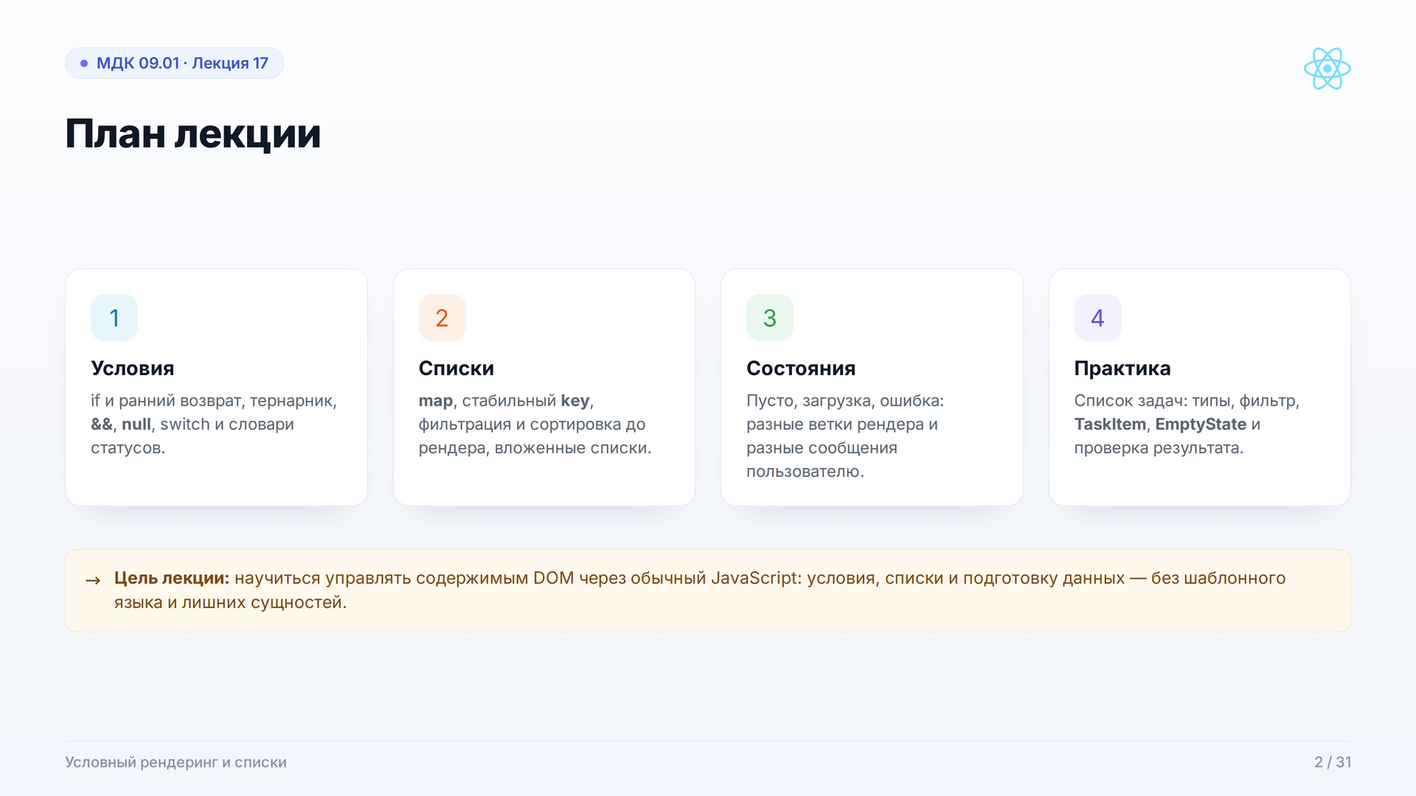
Notes:
План из четырёх частей. Сначала условия: if и ранний возврат, тернарник, &&, null, switch и словари. Затем списки: map, key и подготовка данных. После — пустые состояния, скелетон и композиция условий. В финале практика: список задач с фильтром и пустым состоянием.

Slide 3
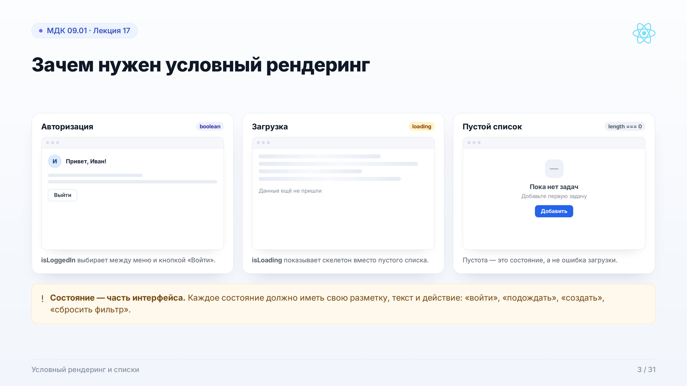
Notes:
Условный рендеринг — не украшение, а способ показать пользователю актуальное состояние. Один и тот же экран выглядит по-разному: гость или авторизованный, загрузка или ошибка, есть данные или пусто. Если состояние не описано, пользователь видит пустоту и не понимает, что делать.

Slide 4
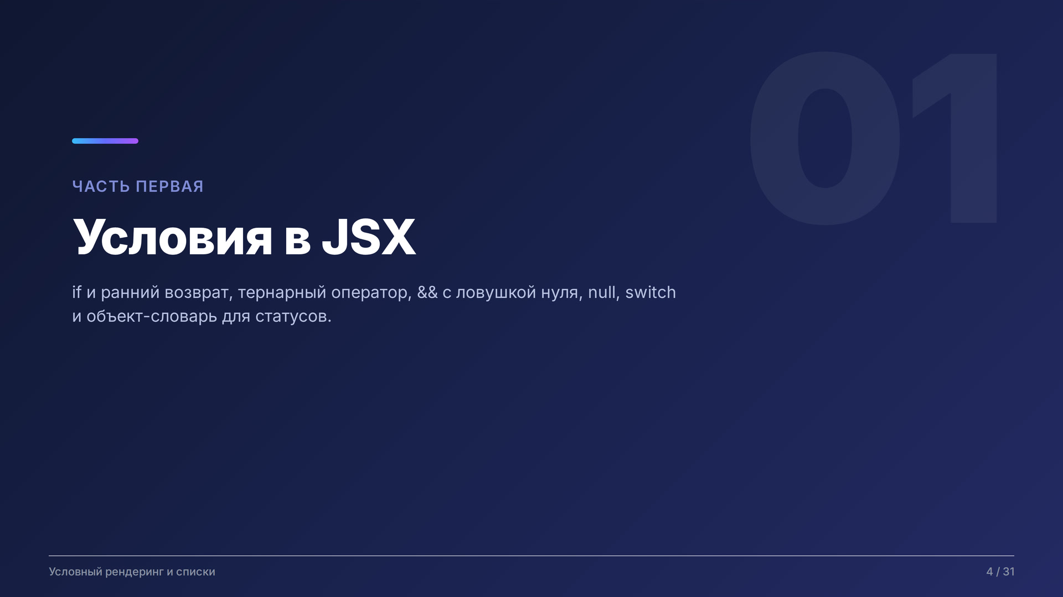
Notes:
Первая часть — условия. Разбираем if, ранний возврат, тернарник, логическое И, null, switch и словари. Правило одно: решение принимаем в JavaScript, а в JSX подставляем готовый результат.

Slide 5
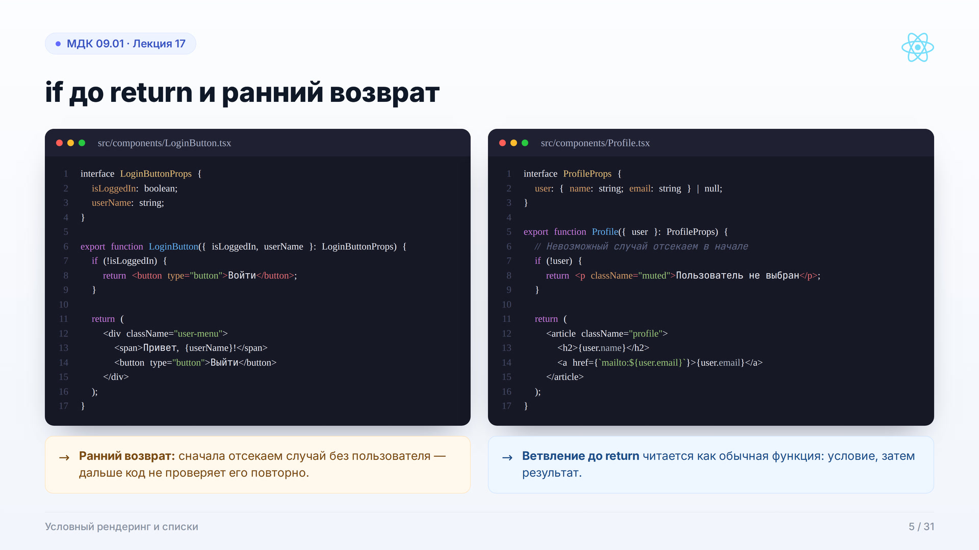
Notes:
Самый читаемый способ — вернуть разную разметку из разных веток. Ранний возврат убирает вложенность: сначала отсекаем невозможные случаи, дальше работаем с гарантированно валидными данными. Это не React-магия, а обычный JavaScript до return.

Slide 6
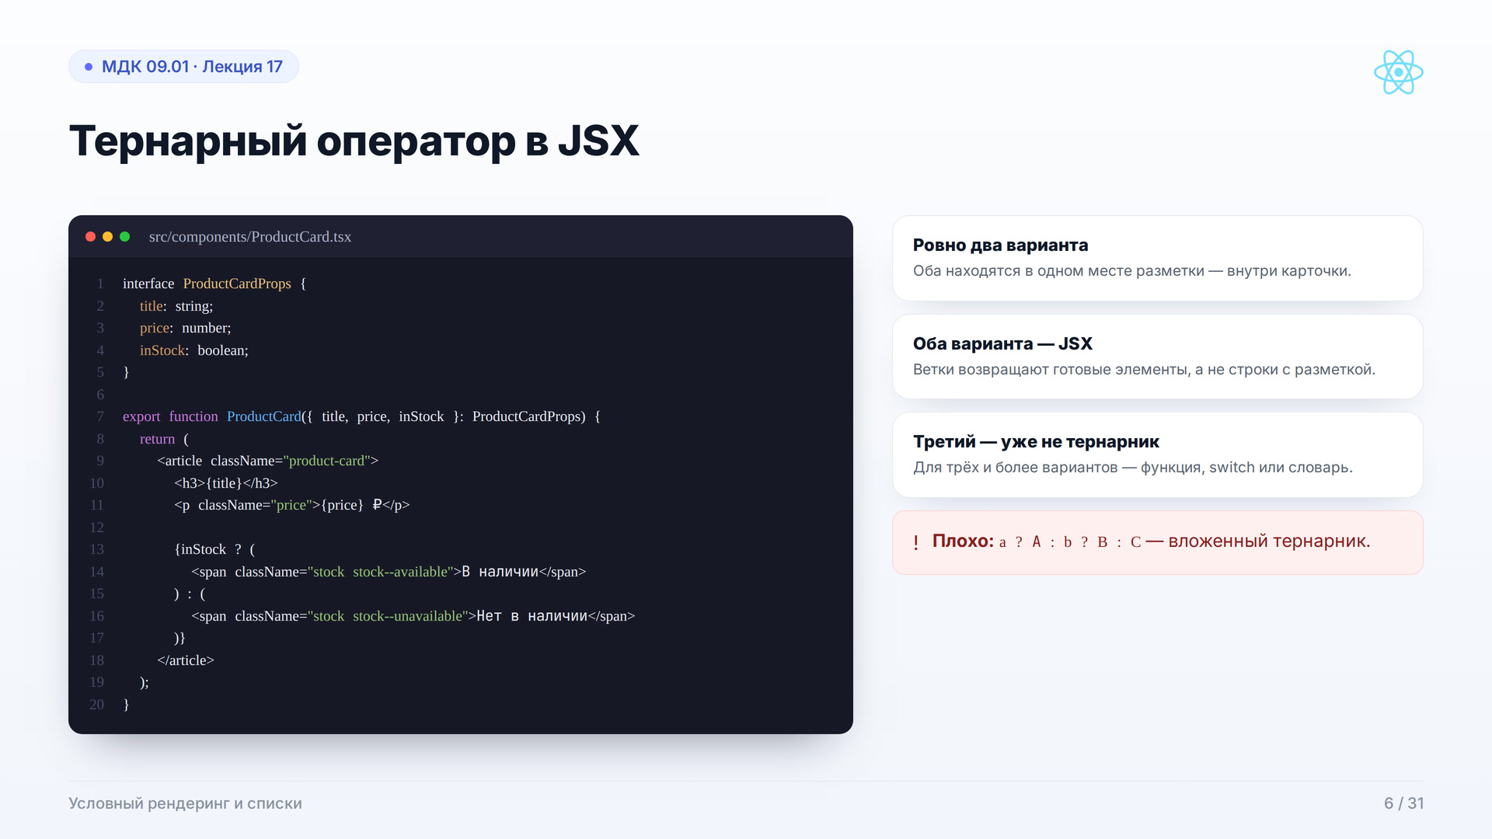
Notes:
Тернарный оператор нужен, когда оба варианта живут в одном месте разметки. Он хорош ровно для двух вариантов. Как только появляется третий, читаемость падает — выносим логику в функцию или switch. Вкладывать тернарник в тернарник нельзя.

Slide 7
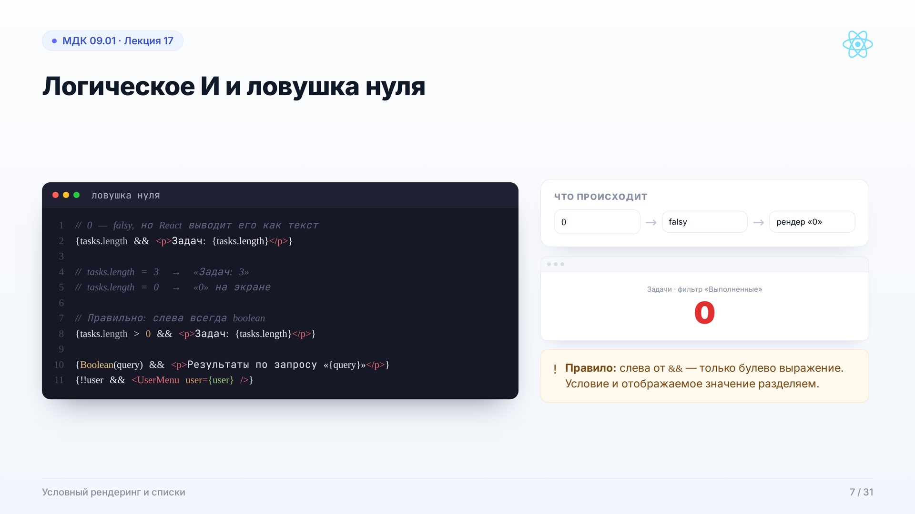
Notes:
Логическое И — компактный способ показать блок по условию. Главная ловушка: 0 — falsy-значение, но React выводит его на экран. Поэтому слева всегда должно быть булево выражение: сравнение, Boolean() или двойное отрицание. Это правило экономит часы отладки.

Slide 8
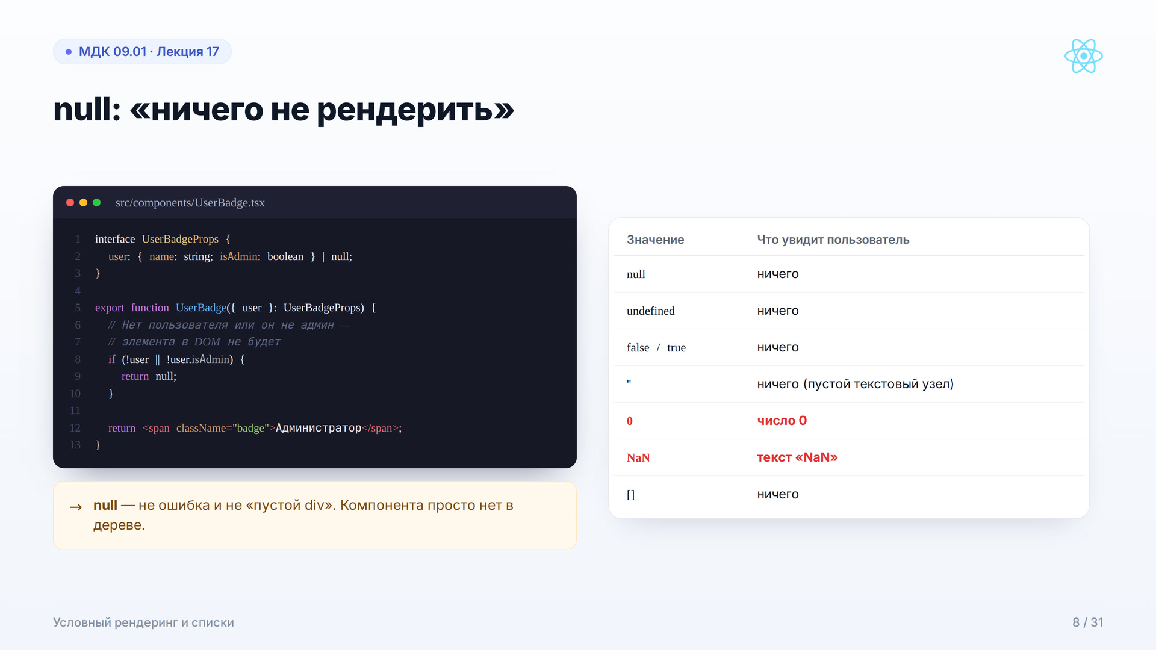
Notes:
null — легальный результат компонента: React не создаст ни одного DOM-узла. Это удобно для необязательных бейджей и подсказок. Важно помнить: null, undefined, false и пустая строка не выводятся, а 0 и NaN выводятся. Поэтому пустые значения приводим к null осознанно.

Slide 9
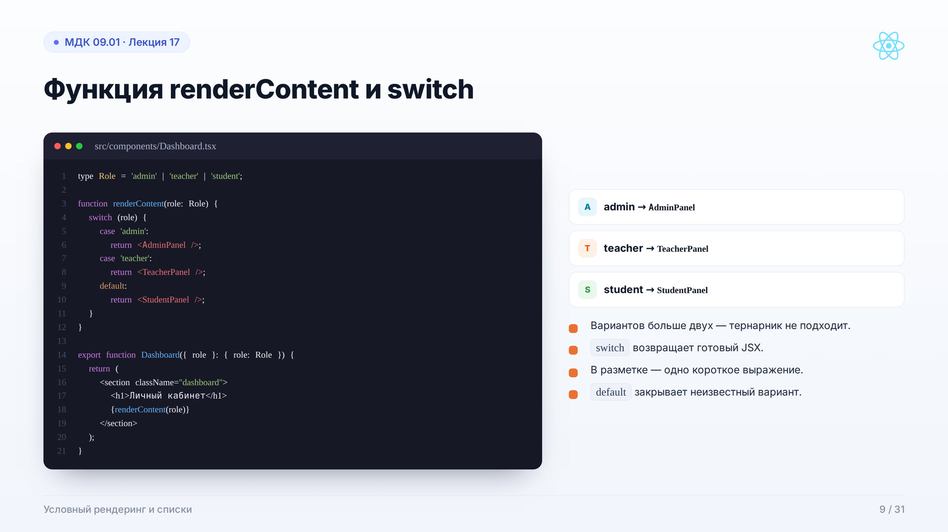
Notes:
Когда вариантов три и больше, тернарник становится нечитаемым. switch в отдельной функции возвращает готовый JSX, а в разметке остаётся одно короткое выражение. Функцию называем renderContent или renderPanel — по смыслу. default обязателен: он закрывает непредусмотренный вариант.

Slide 10
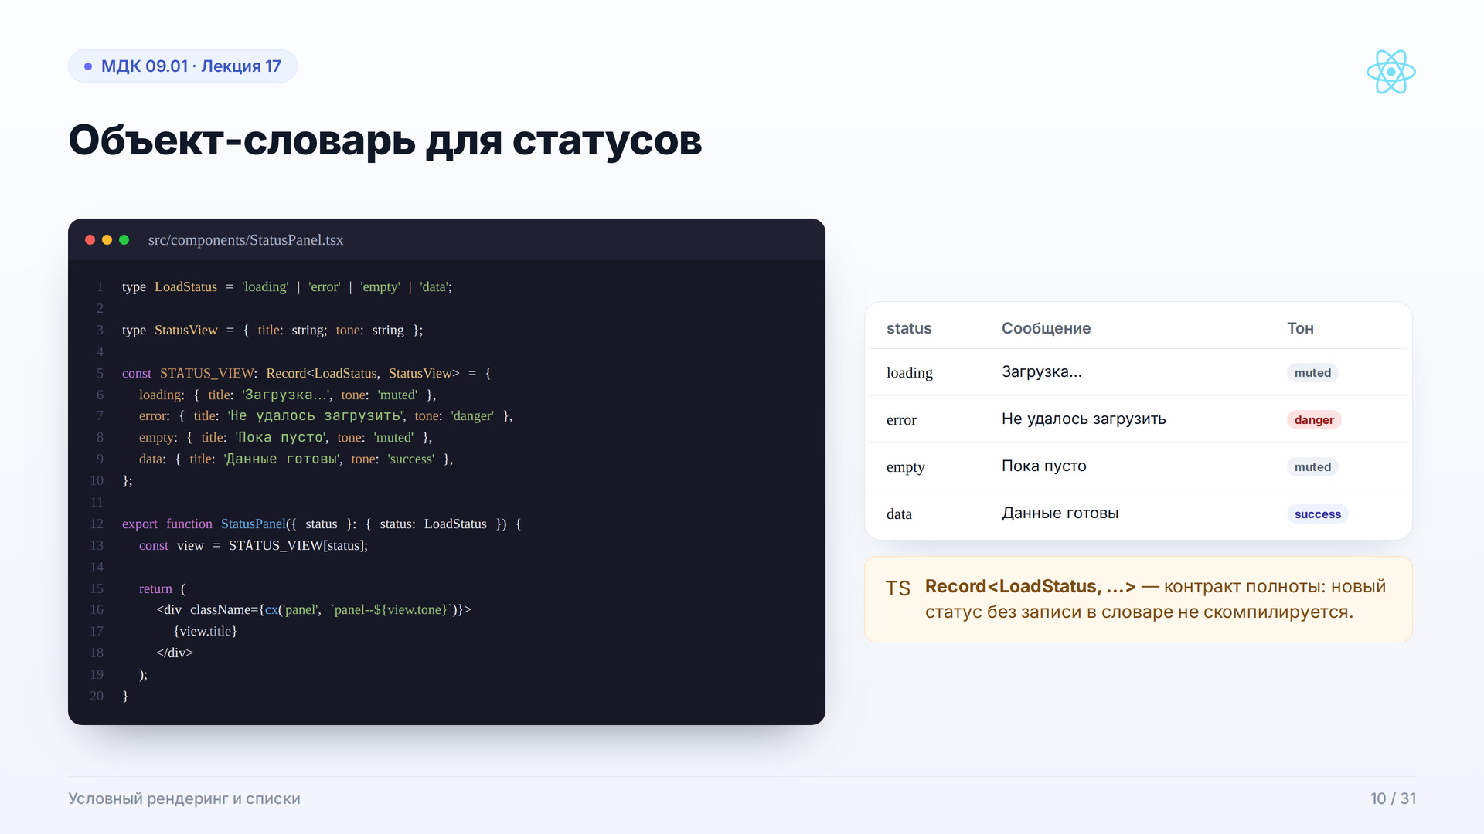
Notes:
Для простых статусов ещё компактнее объект-словарь. Record<Status, T> связывает каждый статус с подписью и классом. TypeScript не даст забыть вариант: при добавлении статуса компилятор покажет неполный словарь. Это дешевле switch и хорошо читается.

Slide 11
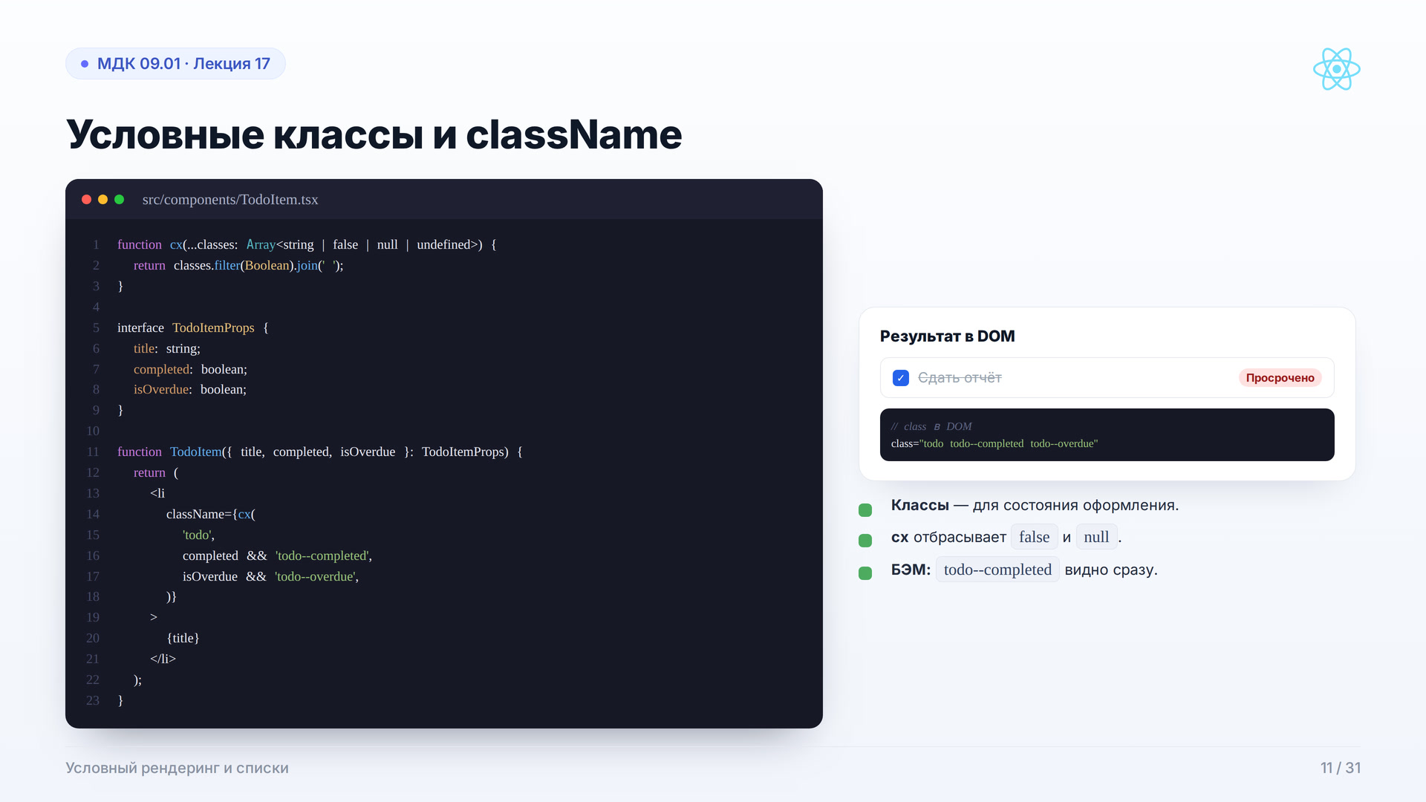
Notes:
className — обычная строка, поэтому её можно собрать условно. Короткие шаблонные строки допустимы, но при трёх-четырёх модификаторах лучше функция cx: она отбрасывает falsy и оставляет только реальные классы. Именуем по БЭМ: todo и todo--completed.

Slide 12
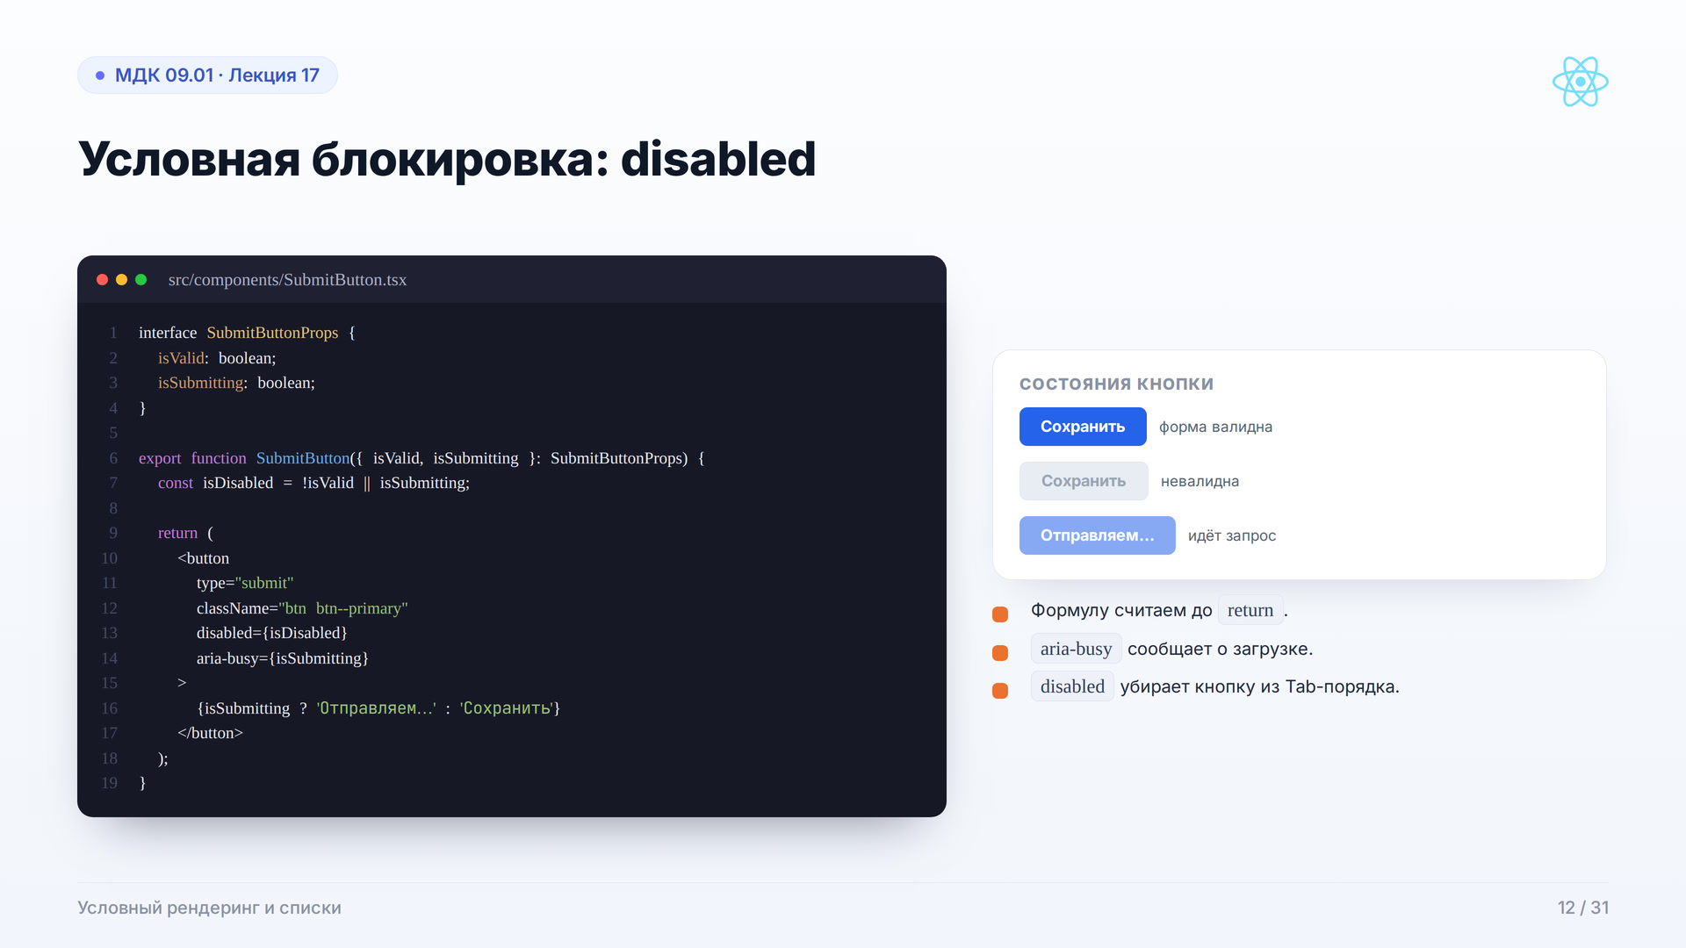
Notes:
disabled — это тоже условный атрибут. Блокируем кнопку, когда форма невалидна или идёт отправка. Формулу isDisabled считаем до return, чтобы разметка оставалась короткой. Для доступности добавляем aria-busy и помним, что disabled-кнопка не получает фокус.

Slide 13
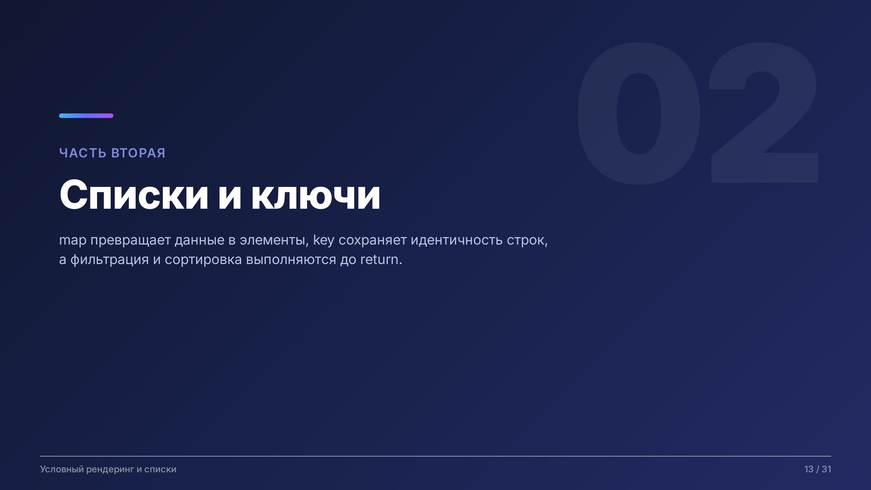
Notes:
Часть вторая — списки. Массив данных превращается в массив JSX через map; key помогает React понять, кто есть кто; фильтрация и сортировка выполняются до рендера, а не внутри разметки.

Slide 14
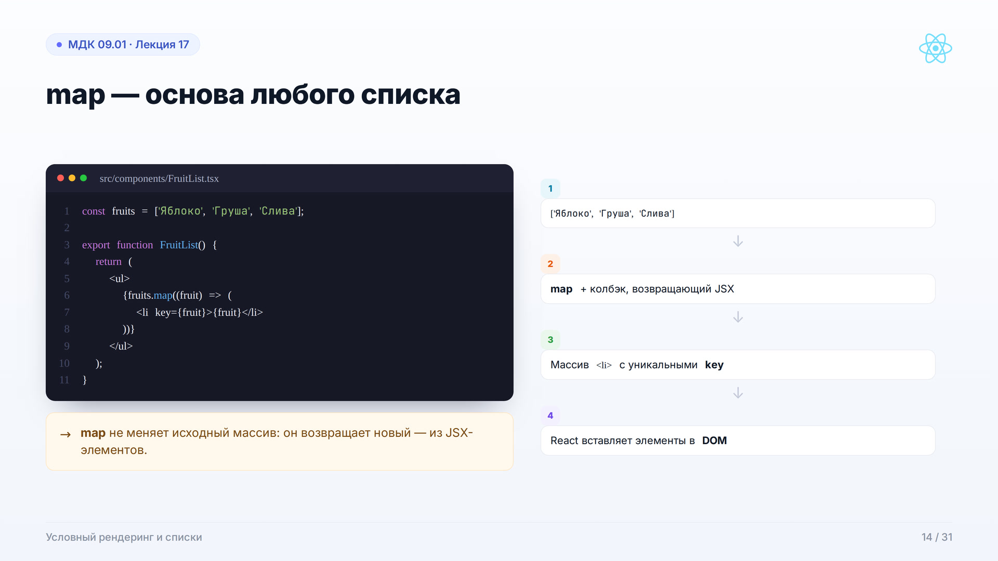
Notes:
map — обычный метод массива. Он не мутирует данные, а возвращает новый массив элементов. React умеет рендерить массив JSX напрямую. Если список выводится через map, key обязателен — иначе в консоли появится предупреждение.

Slide 15
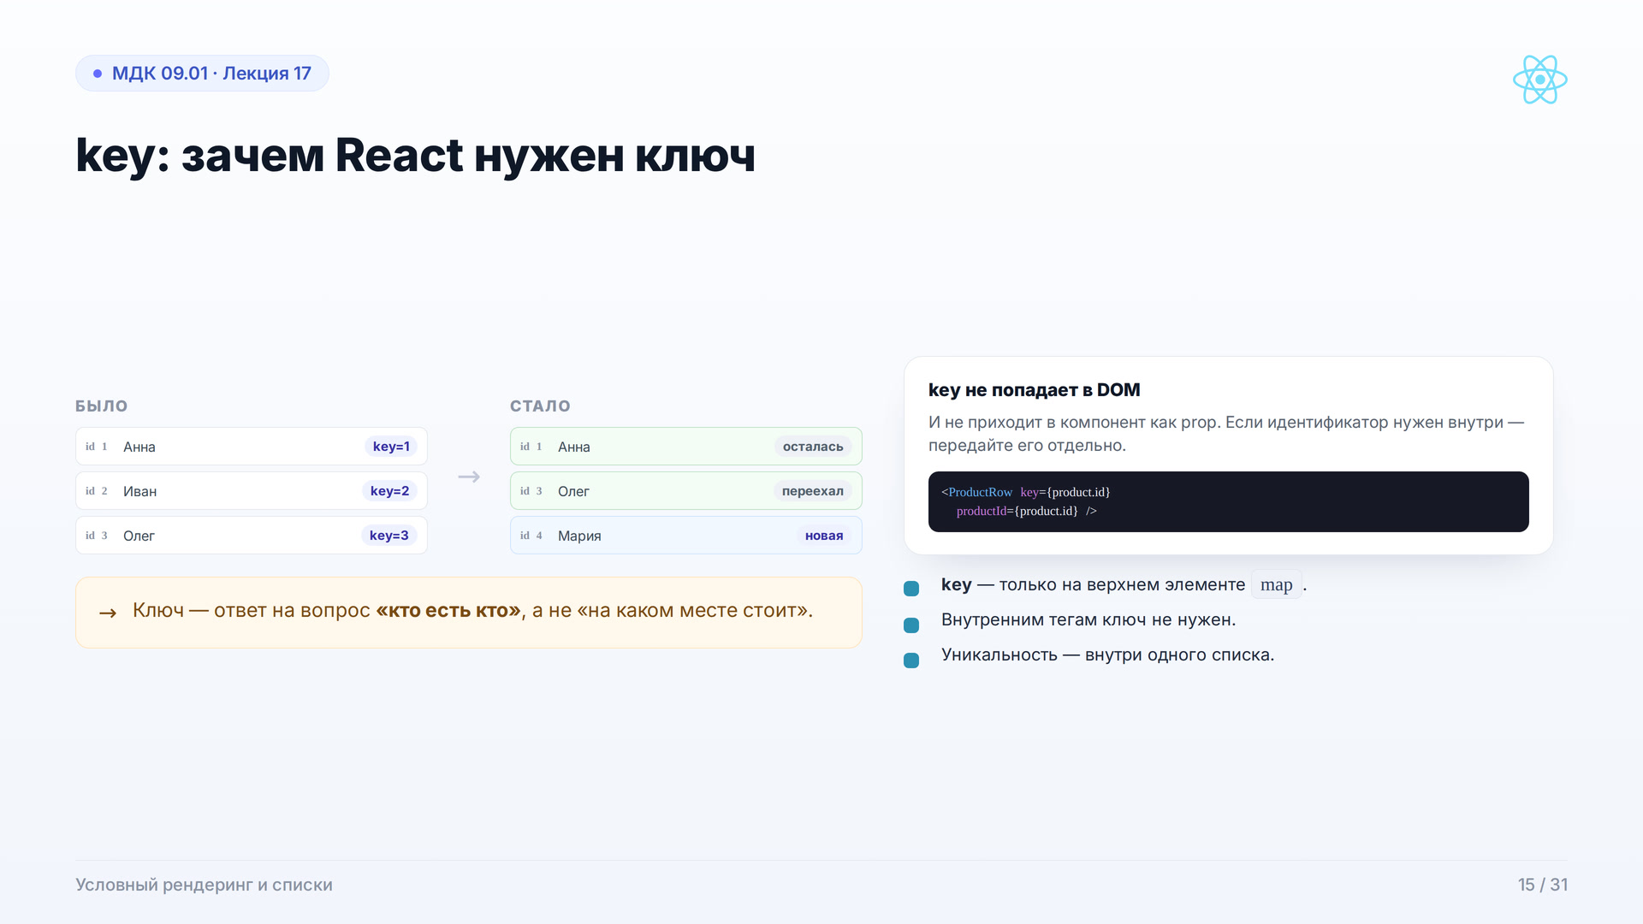
Notes:
key — служебный атрибут. Он не попадает в DOM и не передаётся компоненту как prop. React использует ключ при сверке: понять, какой элемент остался, какой удалён, какой перемещён. Без ключа React опирается на позицию, а позиция при изменениях обманывает.

Slide 16
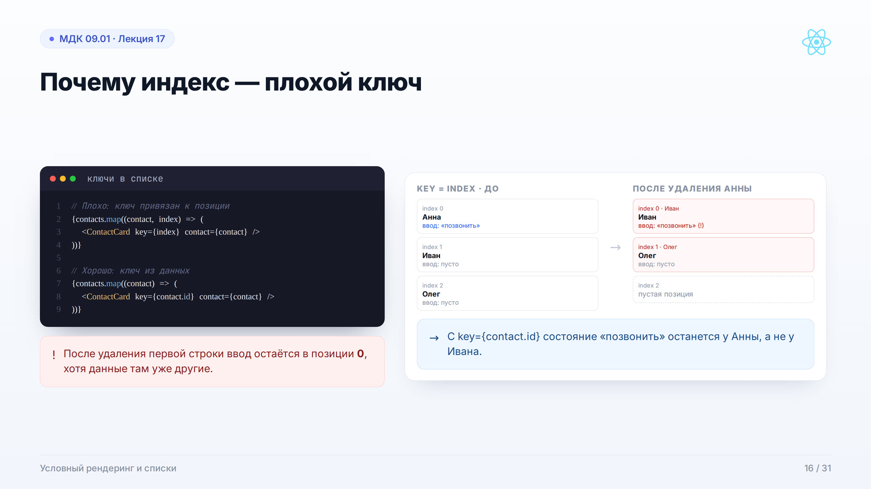
Notes:
Индекс — про позицию, а не про идентичность. Пока список статичен, key={index} работает. При удалении или сортировке React сохраняет состояние по позиции — и ввод, чекбоксы, раскрытые блоки «переезжают» не к тем данным. Это трудноуловимый баг.

Slide 17
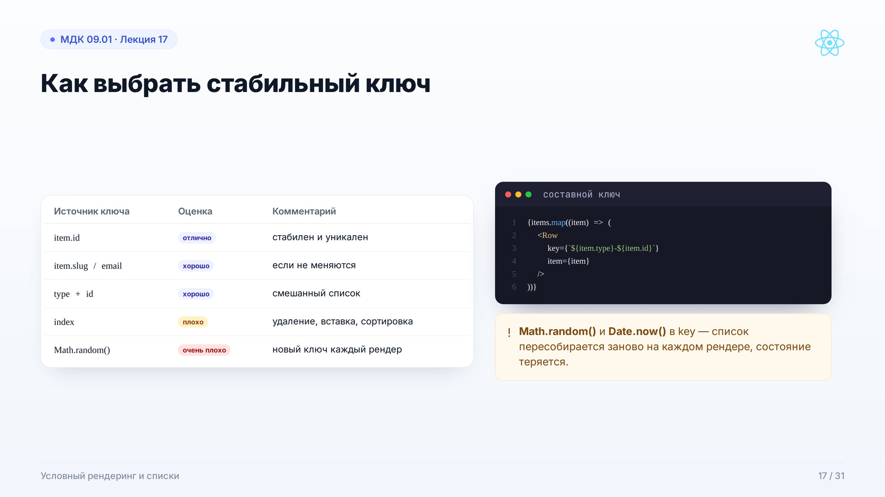
Notes:
Хороший ключ берётся из данных: id, slug, email, code. Для смешанных списков — составной ключ. Math.random() и Date.now() — худший вариант: ключ меняется каждый рендер, и React пересоздаёт элементы, теряя состояние. Индекс допустим только для статичного списка без перестановок.

Slide 18
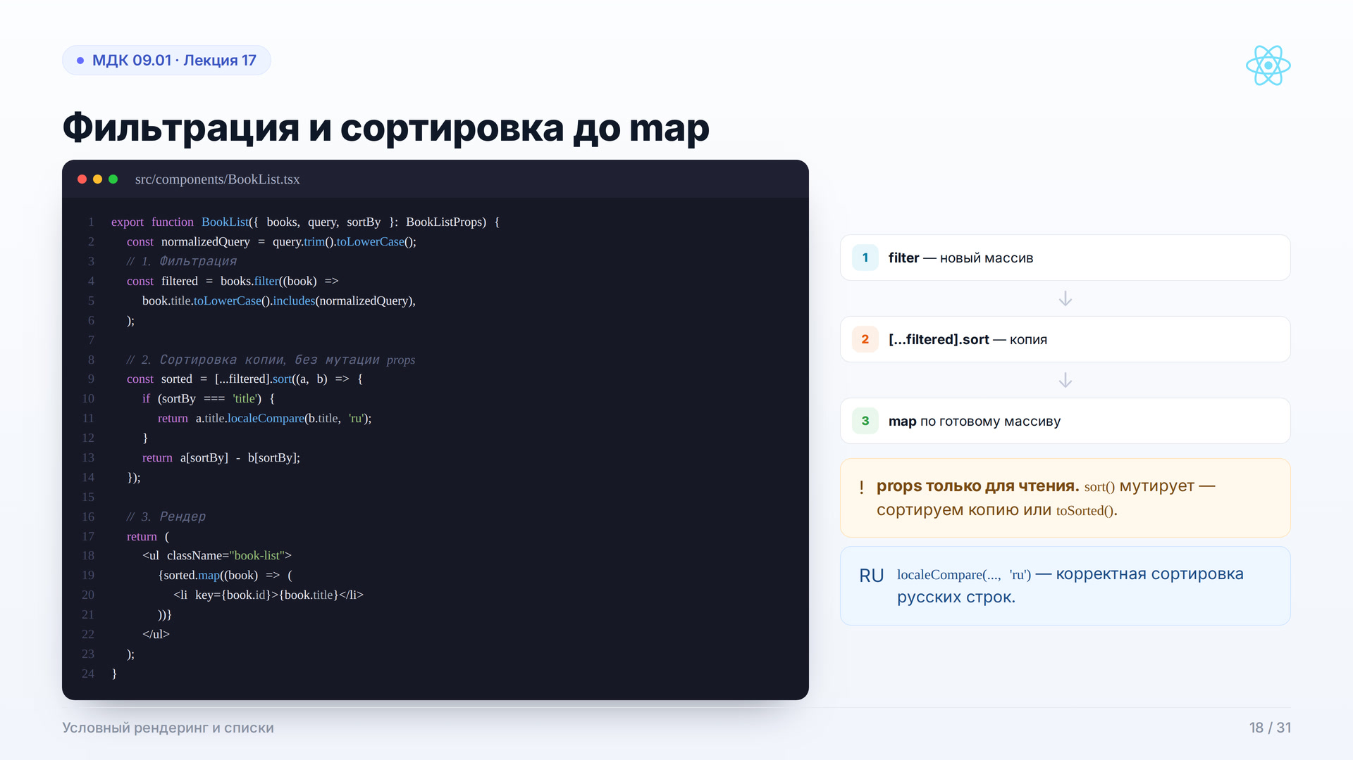
Notes:
Данные готовим до return. filter и map возвращают новые массивы, а sort мутирует — поэтому сортируем копию через spread или toSorted. localeCompare с локалью корректно сортирует русские строки. В JSX остаётся только map по уже подготовленному массиву.

Slide 19
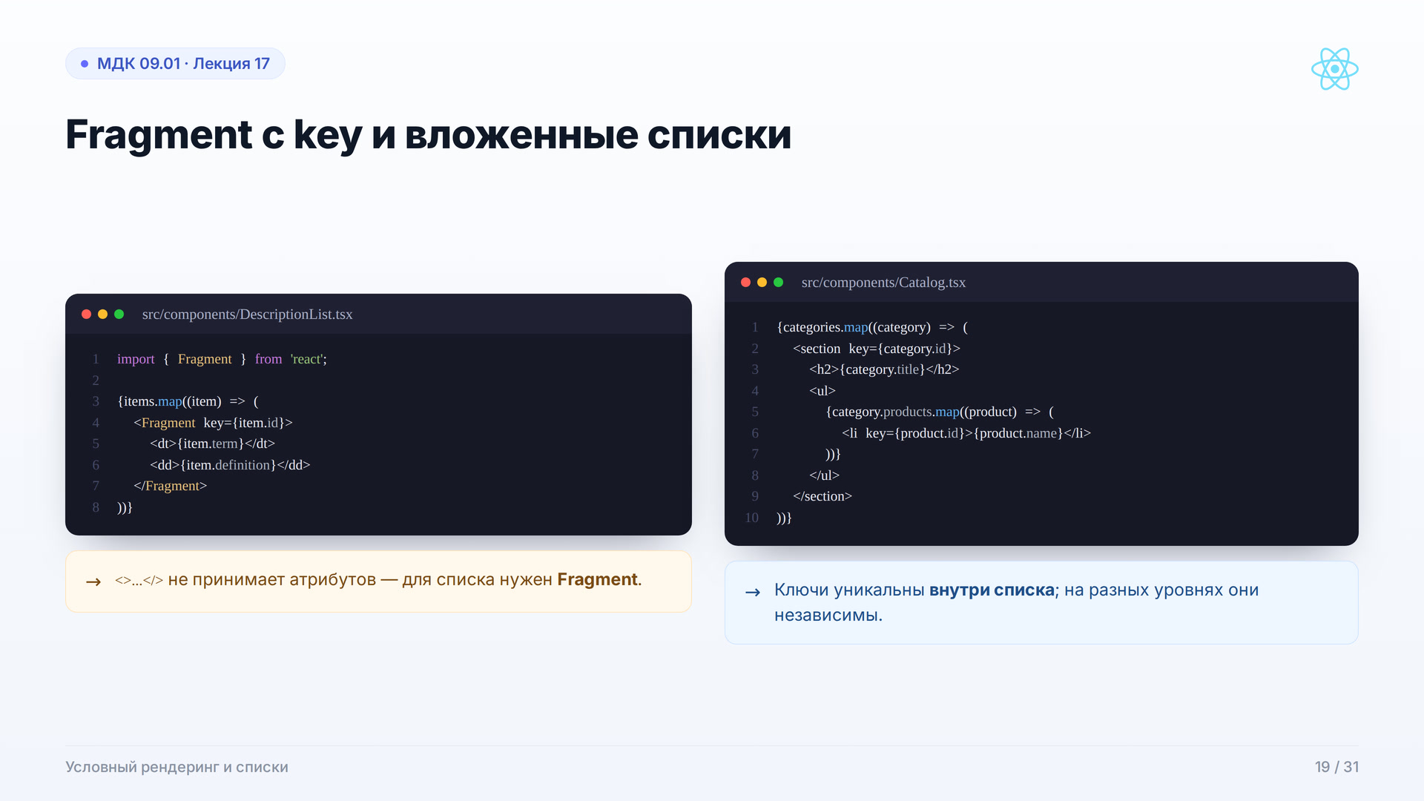
Notes:
Если один элемент данных даёт несколько соседних узлов, нужен Fragment с key: короткий синтаксис <>...</> атрибутов не принимает. Во вложенных списках key нужен на каждом уровне; уникальность требуется только внутри одного списка. На разных уровнях ключи независимы.

Slide 20
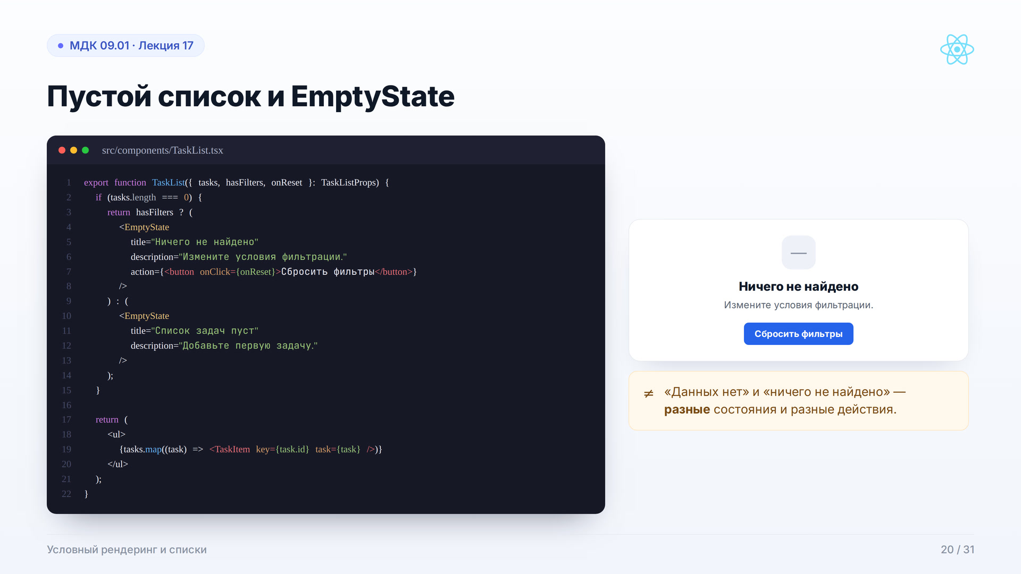
Notes:
Пустой список — не ошибка, а состояние. Важно различать «данных нет вообще» и «ничего не найдено по фильтру»: разные сообщения и разные действия. Проверку пустоты делаем до map, а не внутри него. Пустое состояние — отдельная ветка рендера.

Slide 21
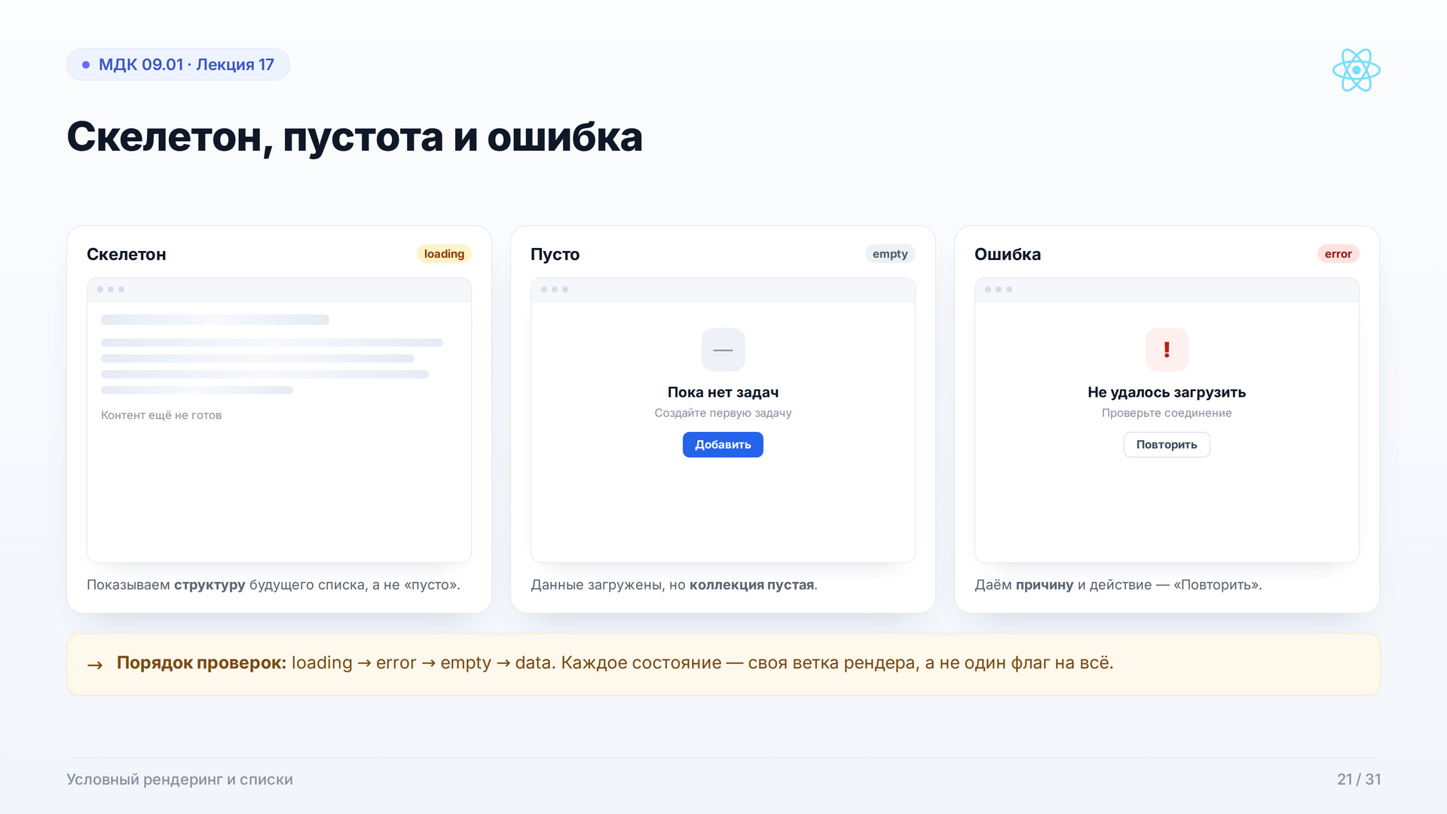
Notes:
Загрузка и пустота — разные состояния. Скелетон говорит «подождите», пустое состояние — «здесь пока ничего нет», ошибка — «не получилось, повторите». Если показать пустоту во время загрузки, пользователь решит, что данные потеряны. Порядок проверок: loading, error, empty, data.

Slide 22
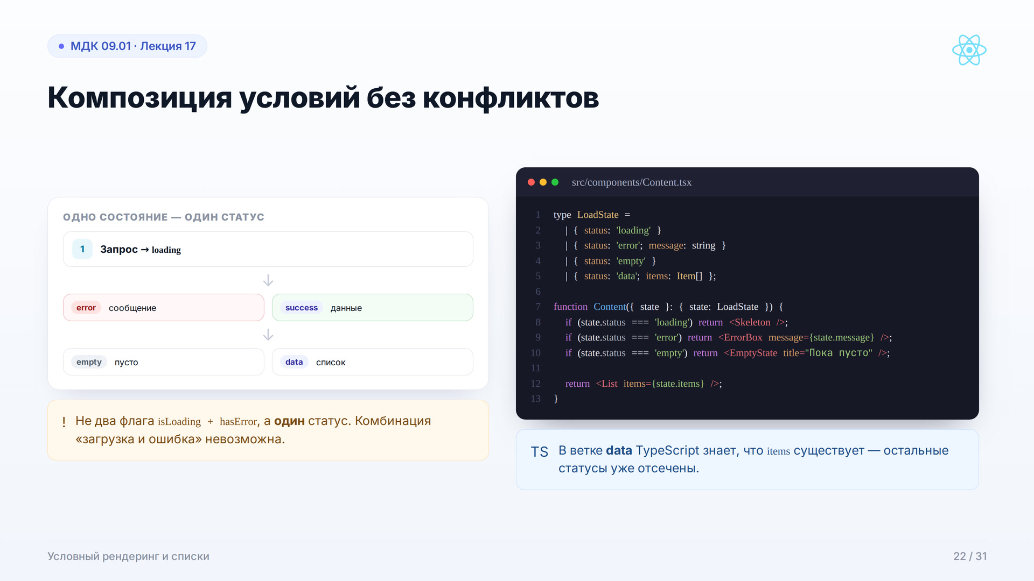
Notes:
Несколько независимых флагов легко приводят к конфликту: isLoading и hasError одновременно. Надёжнее discriminated union: ровно один статус. Тогда ветки взаимоисключающие, а компилятор проверяет полноту. Композиция условий строится вокруг одного состояния, а не вокруг набора boolean.

Slide 23
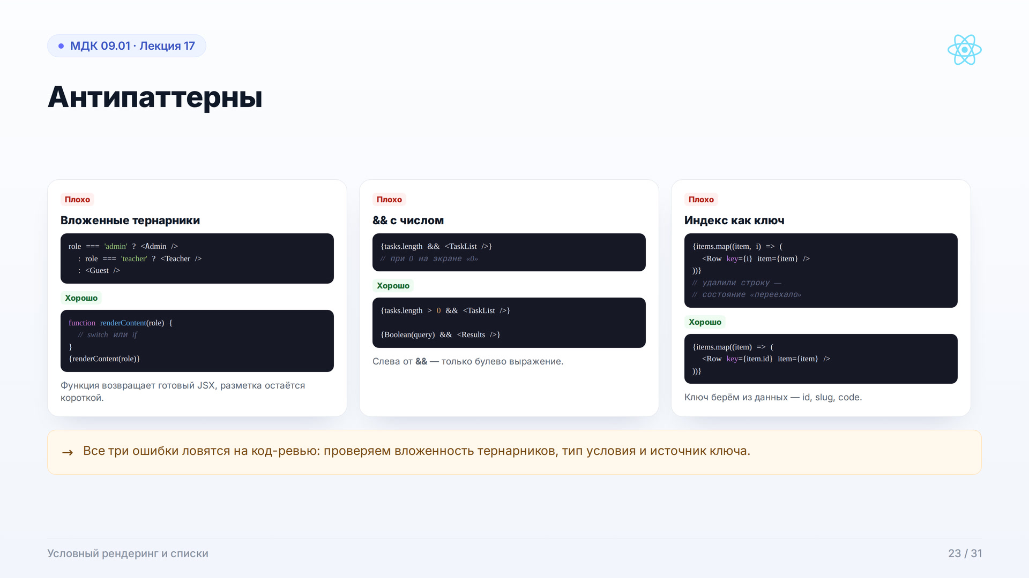
Notes:
Три типовые ошибки: вложенные тернарники, && с числом и key={index} при удалении. Каждая лечится просто: функция renderContent, булево условие и стабильный id. Эти правила стоит проверять на код-ревью — они дешевле, чем отладка состояния.

Slide 24

Notes:
Часть третья — практика. Собираем список задач: типы, данные, фильтр, TaskItem, EmptyState и проверка результата. Код практики опирается только на материал этой лекции; состояние и хуки подробно будут в лекции 18.

Slide 25
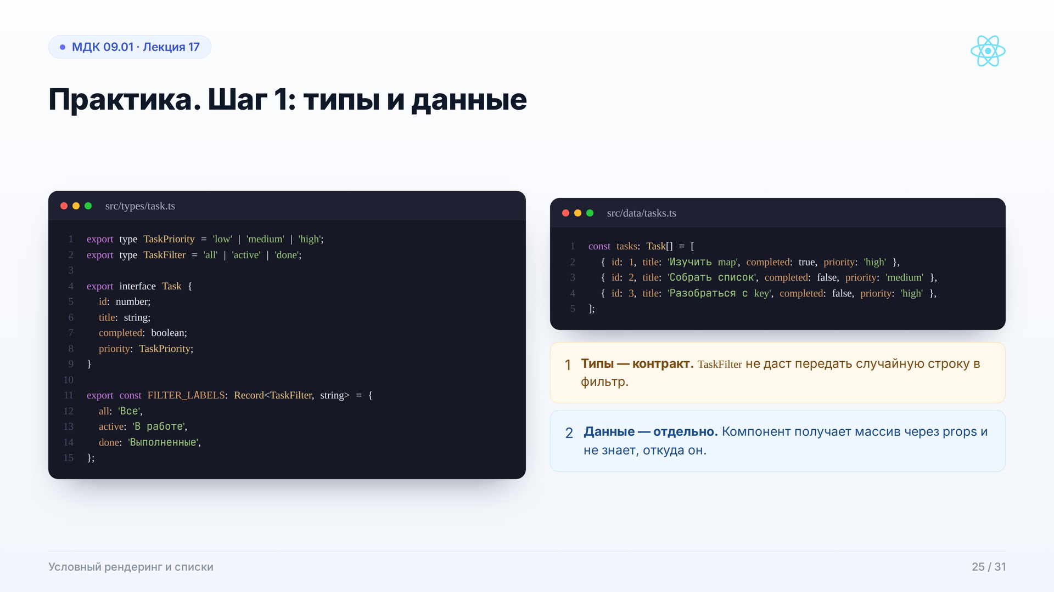
Notes:
Шаг 1 — модель и данные. Типы TaskPriority и TaskFilter ограничивают значения, Record даёт подписи фильтров. Данные лежат отдельно, чтобы компоненты не знали, откуда они пришли. Такой контракт сразу отсекает опечатки в фильтрах и приоритетах.

Slide 26
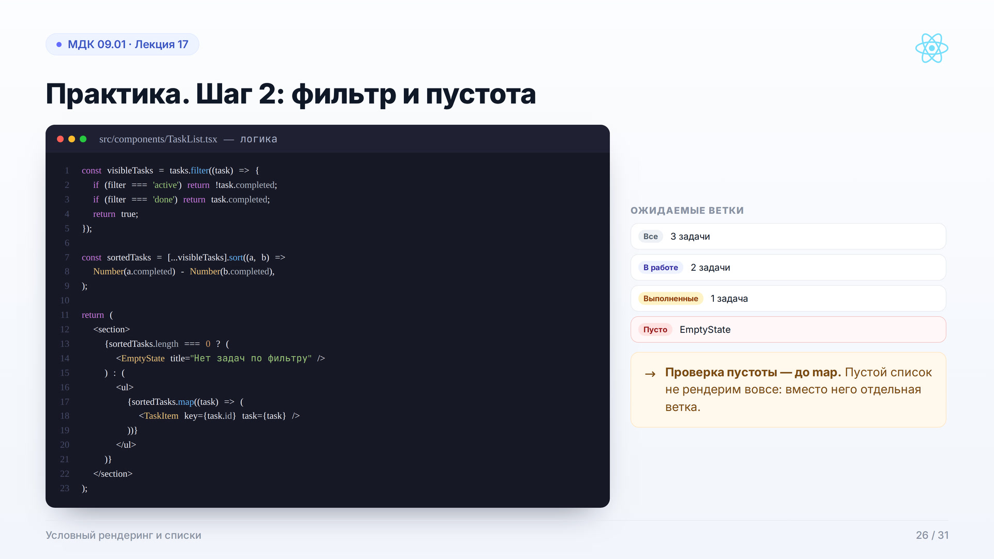
Notes:
Шаг 2 — логика списка. Фильтруем по active/done, сортируем копию, считаем пустоту до map. Если после фильтрации ничего не осталось, показываем EmptyState, а не пустой ul. Ключ — task.id, поэтому удаление и переключение не путают строки.

Slide 27
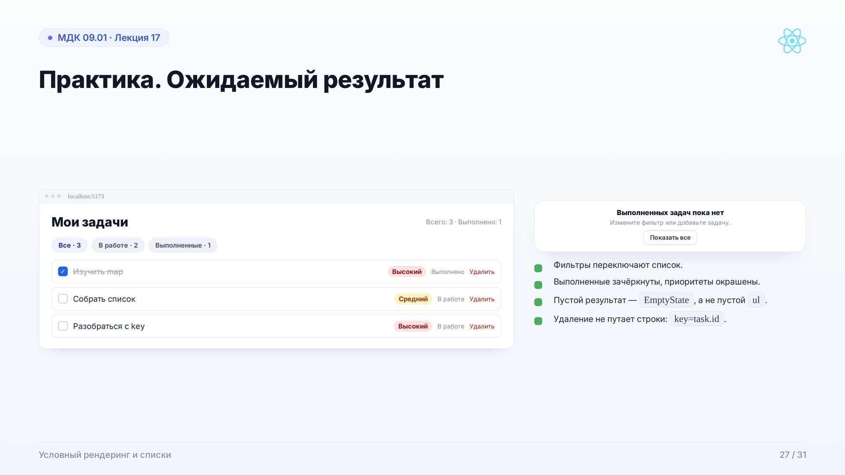
Notes:
Ожидаемый результат: три задачи, фильтры переключают список, выполненные зачёркнуты, приоритеты окрашены. Фильтр «Выполненные» на пустом наборе показывает EmptyState с кнопкой сброса. Удаление не путает строки — key стабильный.

Slide 28
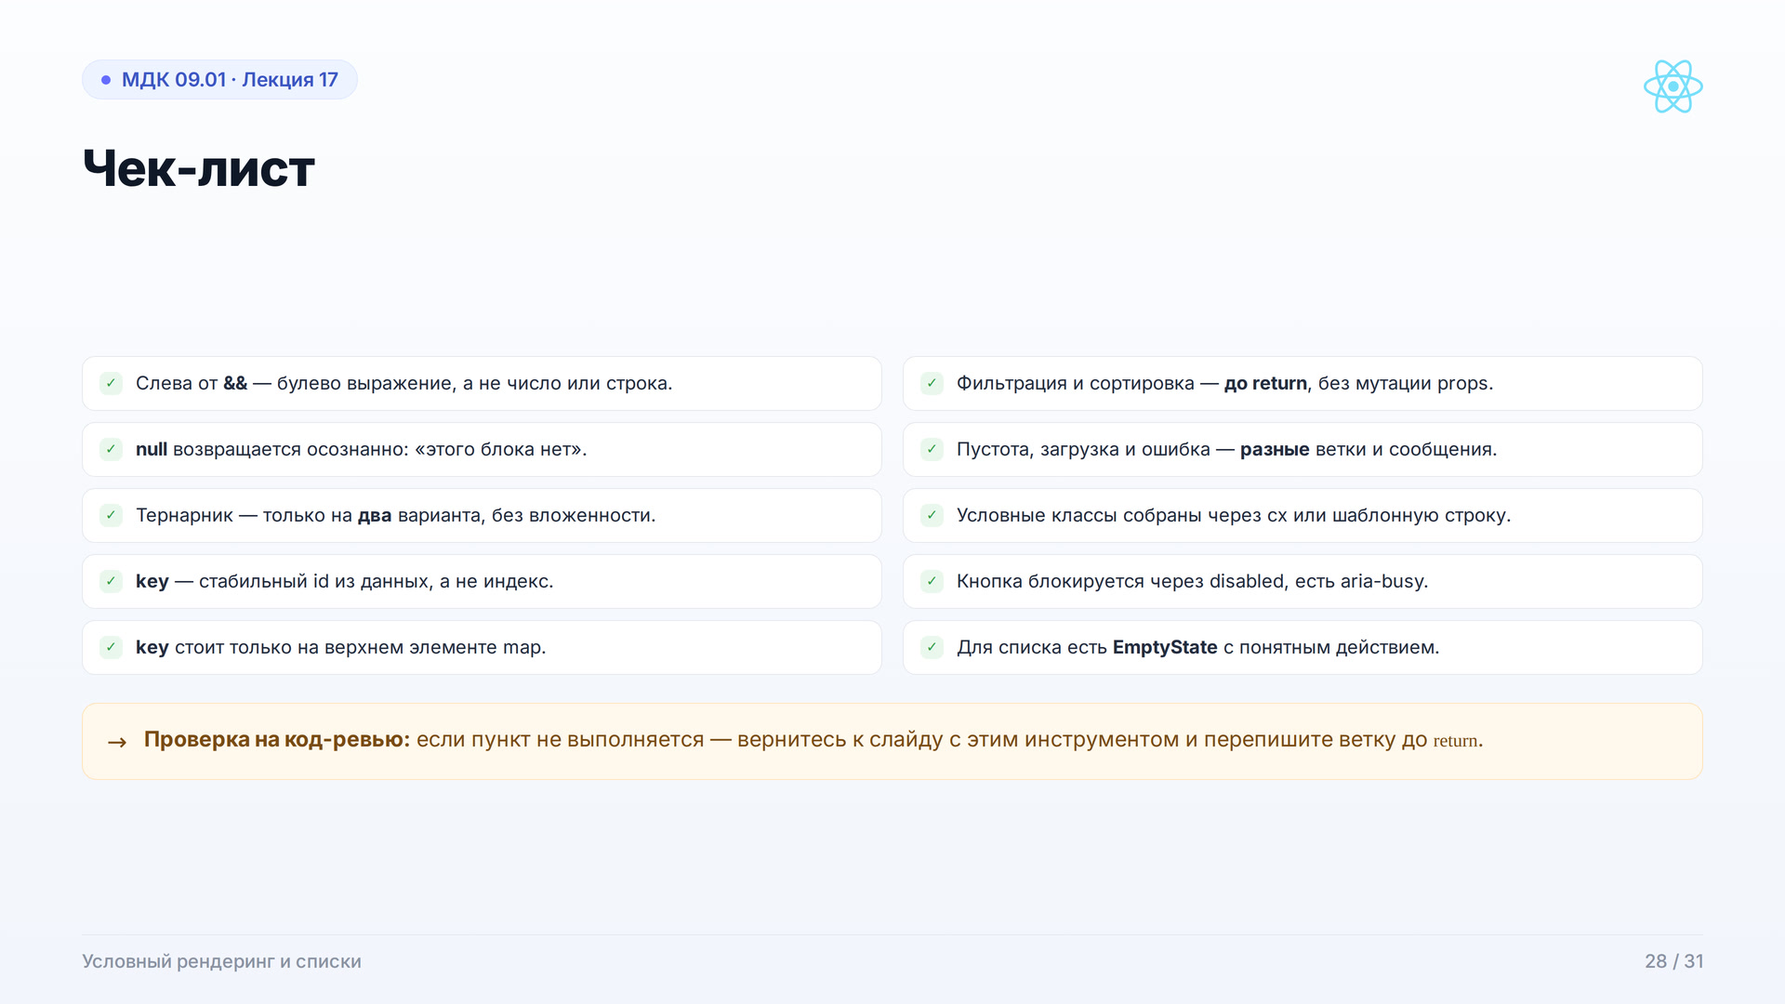
Notes:
Чек-лист перед сдачей. Проверяем каждое условие: boolean слева от &&, осознанный null, тернарник на два варианта, стабильные ключи, подготовка данных до return, разные empty/loading, условные классы через cx. Если пункт не выполняется — возвращаемся к соответствующему слайду.

Slide 29
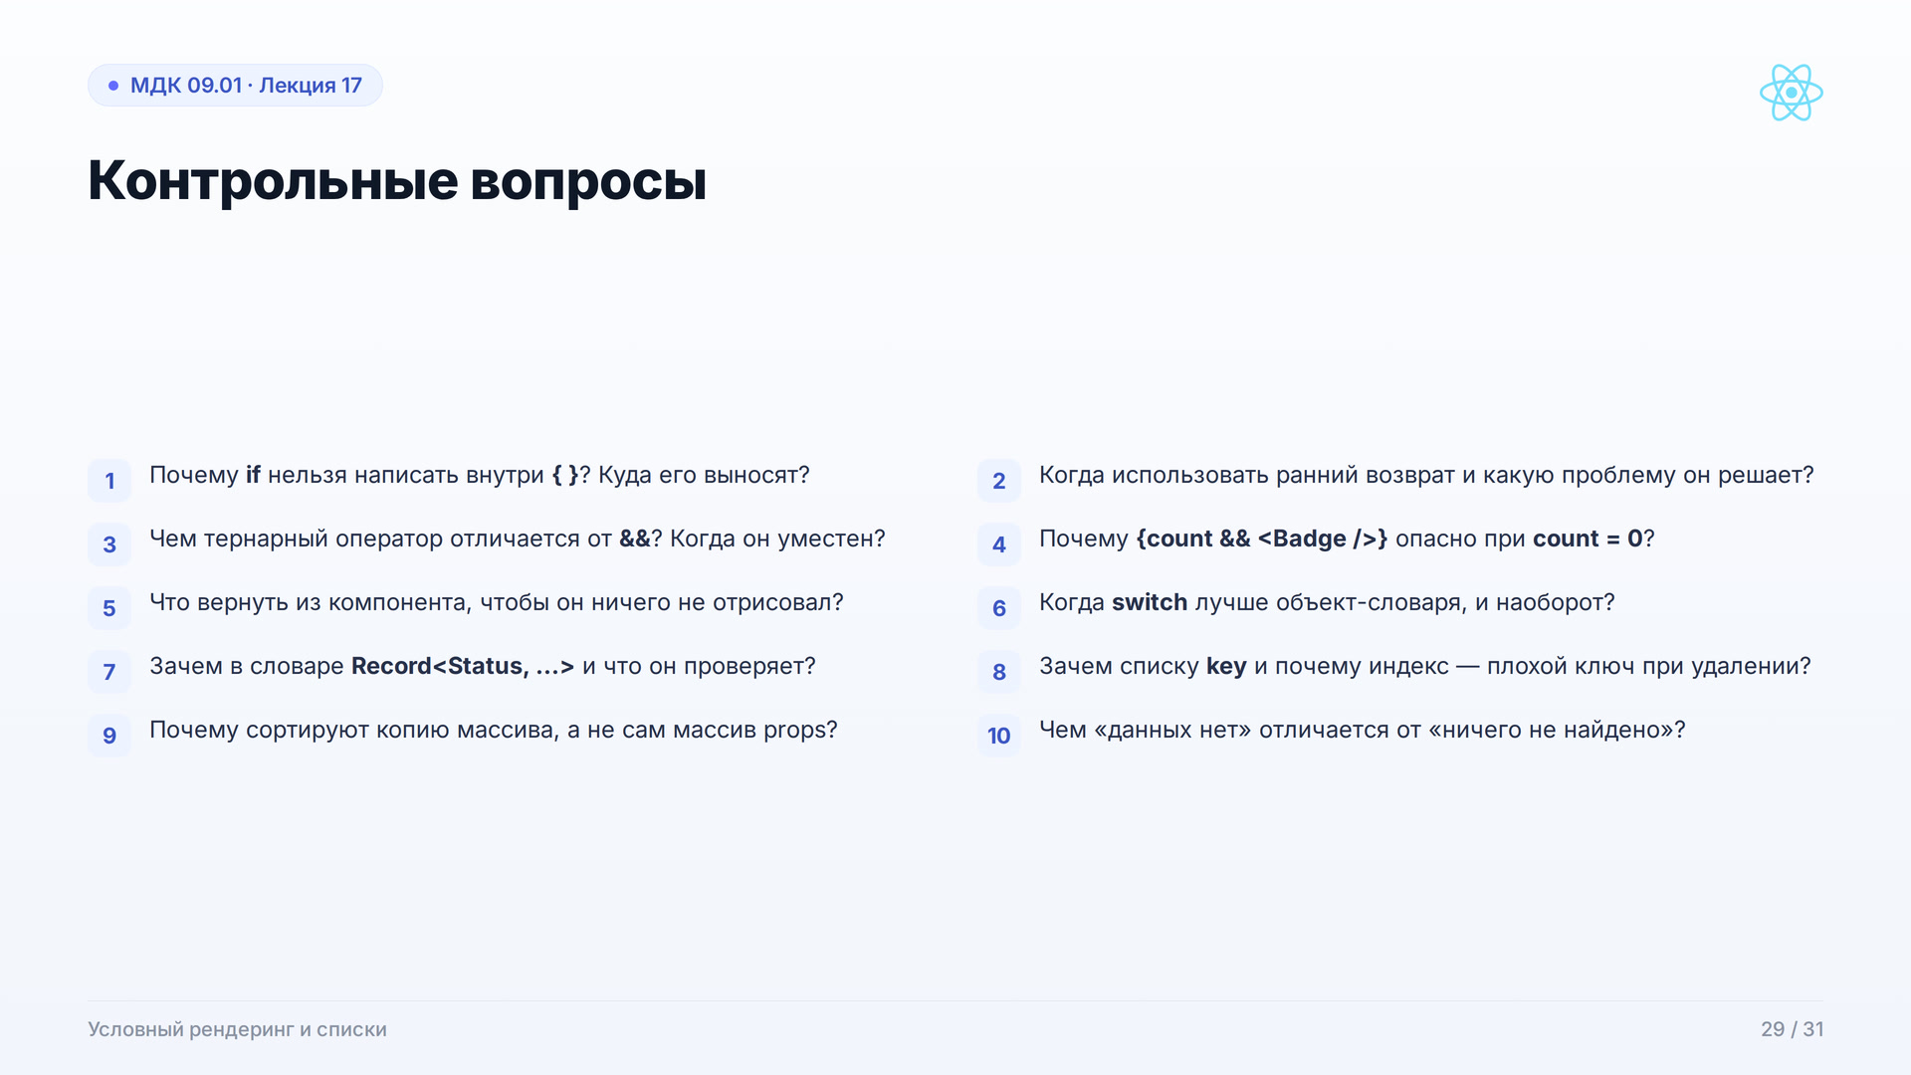
Notes:
Десять вопросов на самопроверку. Первые четыре — условия, 5–7 — словари и классы, 8–10 — списки и пустые состояния. Можно использовать для устного опроса или парной проверки: каждый вопрос повторяет ключевой слайд лекции.

Slide 30
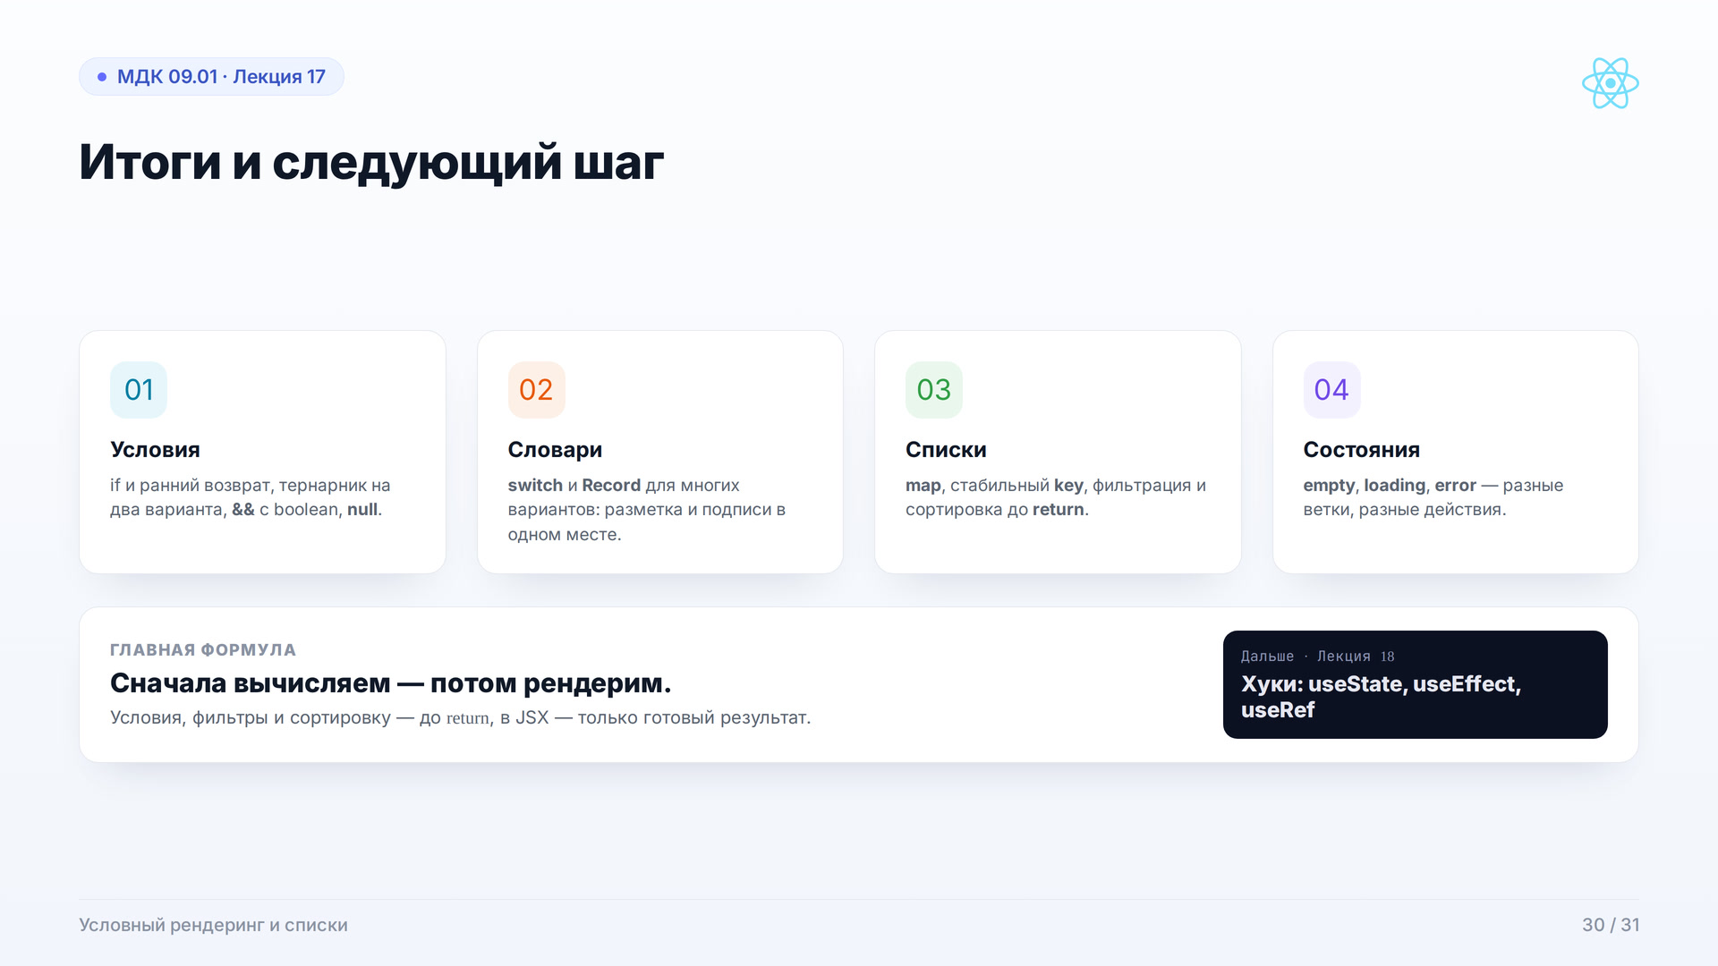
Notes:
Итог: условия — это JavaScript до return; списки — map и стабильный key; пустота и загрузка — отдельные ветки. Главная формула — сначала вычисляем, потом рендерим. Дальше лекция 18: хуки, состояние и эффекты. Домашнее задание — переписать два условных блока через ранний возврат и проверить ключи в своём списке.

Slide 31
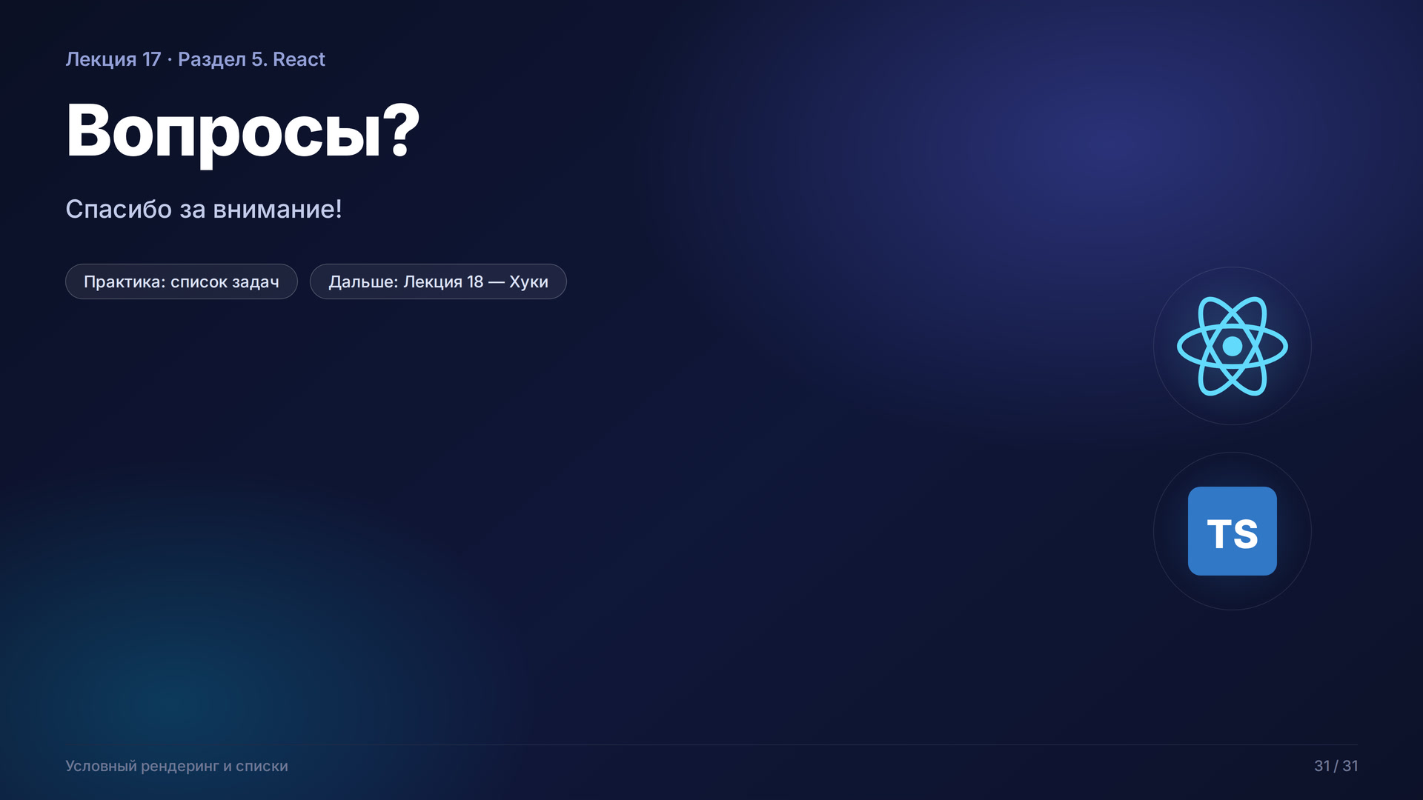
Notes:
Спасибо за внимание. На практике закрепим список задач с фильтром. Домашнее задание: переписать два условных блока через ранний возврат и проверить ключи в своём списке. Дальше — лекция 18 «Хуки».

